Slide 1

Interreg MED Plastic Busters MPAs - Zaštita bioraznolikosti od plastike u mediteranskim zaštićenim morskim područjima
MARLESS | Ministarstvo gospodarstva i održivog razvoja | Mr.sc. Anica Brlek Juren
Događaj na visokoj razini | Virtualni događaj na Zoom platformi| 16 lipanj 2021

Slide 2
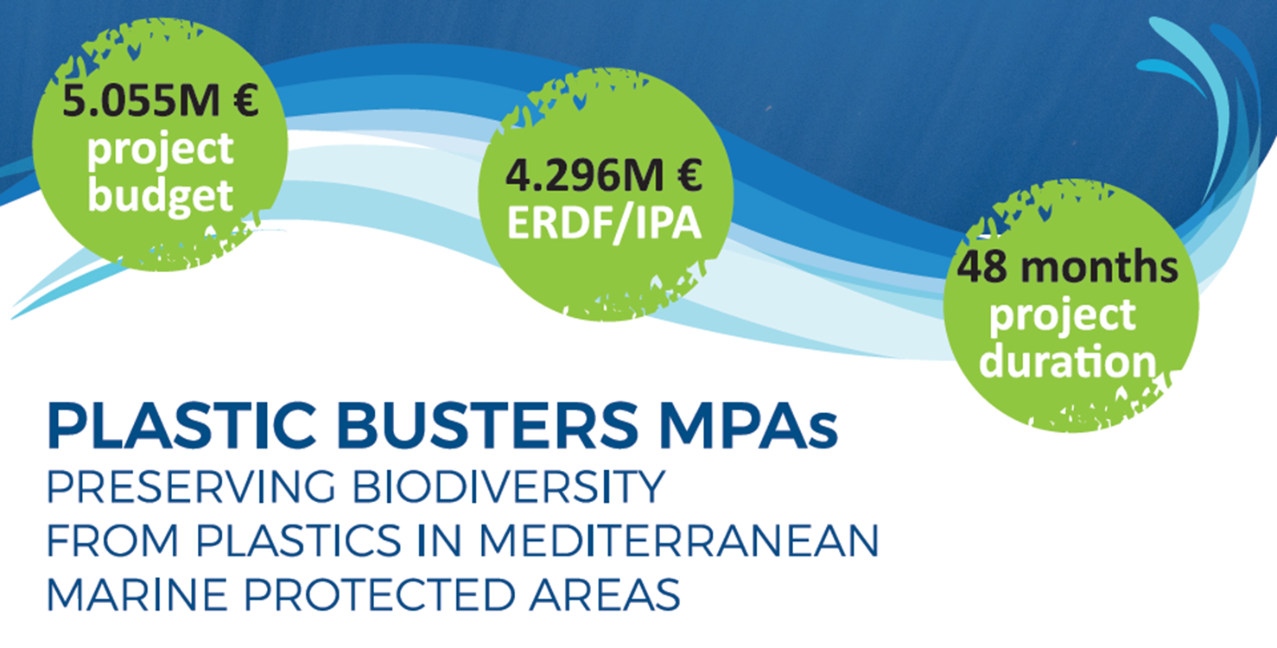

O projektu
PUNO IME PROJEKTA: Zaštita bioraznolikosti od plastike u mediteranskim zaštićenim morskim područjima, eng. Preserving Biodiversity from Plastics in Mediterranean Marine Protected Areas, Broj projekta: 3040
AKRONIM: Plastic Busters MPAs
PROGRAM: Interreg Mediterranean - Program transnacionlane suradnje Intereg Mediteran 2014. - 2020.
PRIORITETNA OS 3: Protecting and promoting Mediterranean natural and cultural resources
PROVEDBA: Italija, Francuska, Grčka, Španjolska, Albanija, Hrvatska
VODEĆI PARTNER: Talijanski nacionalni institut za zaštitu okoliša i istraživanje; Sveučilište u Sieni , Italija (UNISI) – znanstveni koordinator
TRAJANJE: 1. 02.2018. – 30.04.2022.

Slide 3
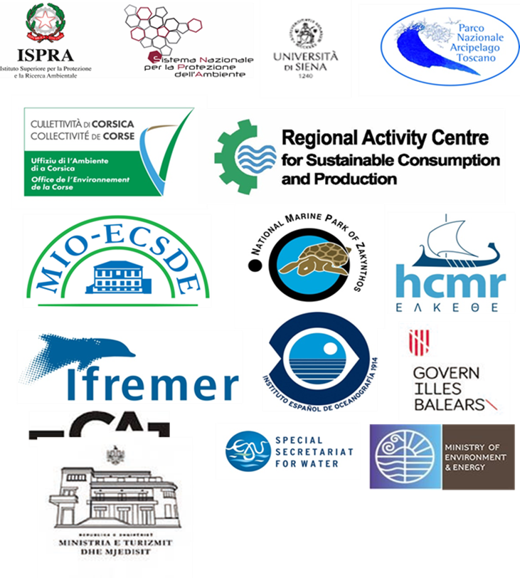
Projektni partneri (15)
Talijanski nacionalni institut za zaštitu okoliša i istraživanje ISPRA, Italija – Vodeći partner
Sveučilište u Sieni UNISI, Italija
Agencija za zaštitu okoliša, Korzika OEC, Francuska
Regionalna uprava Balearskog otočja CAIB, Španjolska
Upravljačka agencija Zakynthos nacionalnog parka na moru EONZ, Grčka
Nacionalni park arhipelaga u Toskani PNAT, Italija
Mediteranski informacijski ured za okoliš, kulturu i održivi razvoj MIO-ECSDE
Španjolski oceanografski institut, Balearski centar za oceanografiju IEO
Grčki centar za istraživanja na moru, Institut za oceanografiju HCMR
Francuski istraživački institut za iskorištavanje mora IFREMER
Katalonska regionalna agencija za otpad, Španjolska, Regionalni akcijski centar za održivu potrošnju i proizvodnju ARC –SCP/RAC
Ministarstvo za okoliš i energetiku Grčke EGU
Ministarstvo za okoliš Albanije MM
Ministarstvo gospodarstva i održivog razvoja, Hrvatska
Fakultet građevinarstva, arhitekture i geodezije, Sveučilišta u Splitu UNIST-FGAG

Slide 4
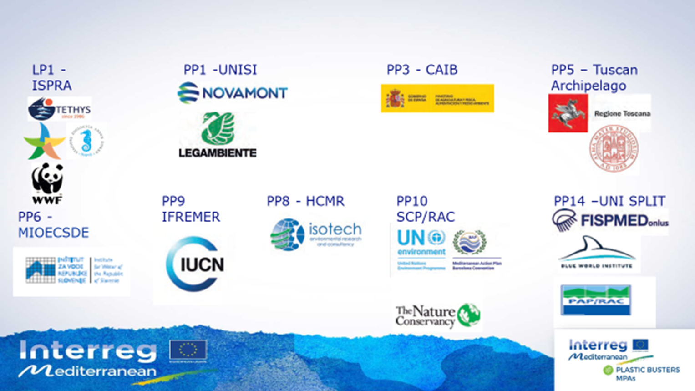
Pridruženi partneri (17)

Slide 5
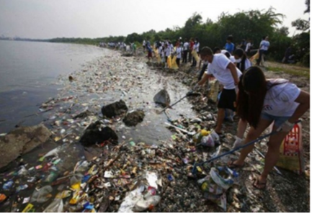
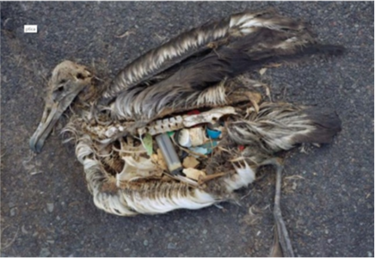
Opći ciljevi
Prvi projekt suradnje EU i IPA država na razini Mediterana koje zajedno poduzimaju aktivnosti vezano uz morski otpad (MO) te je kroz koordinirani pristup za cilj :
ocijeniti utjecaj morskog otpada (MO) na biološku raznolikost u zaštićenim morskim područjima (ZMP), uključujući identifikaciju hotspotova (obzirom na utjecaj MO)
definirati i testirati mjere nadzora, prevencije i ublažavanja pritisaka MO u zaštićenim morskim područjima
razviti zajednički okvir djelovanja vezano uz MO u Interreg Med području u cilju očuvanja bioraznolikosti u zaštićenim morskim područjima Sredozemnog mora
Zajednički plan upravljanja - definirat će se kroz participativni pristup, a njegovom implementacijom u području mediteranskih MZP cilj je povećati površina staništa pod poboljšanom zaštitom
Slike: Izvor: Novi list

Slide 6
Plastic Buster MPAs: aktivnosti i radni paketi
Radni paketi:
1. Project management
2. Project communications
3. Studying - Istraživanje
  Procjena razine znanja i „gap”-ova u znanju o MO
  Razvoj usklađenog pristupa monitoringa MO
  Razvoj kapaciteta za primjenu usklađenog monitoringa MO
  Predviđanje onečišćenja MO u Med MPAs
  Identificiranje najbolje prakse za MO
  4. Testing - Testiranje
5. Transferring – Prijenos MINGOR
6. Capitalising
Ciljevi projekta provode se kroz tri glavne skupine aktivnosti:
Monitoring i ocjena stanja morskog otpada u zaštićenim morskim područjima
Prevencija i ublažavanje – mjere
Umrežavanje (networking) rada i zajedničko upravljanje za pelagička i priobalna morska zaštićena područja

Slide 7
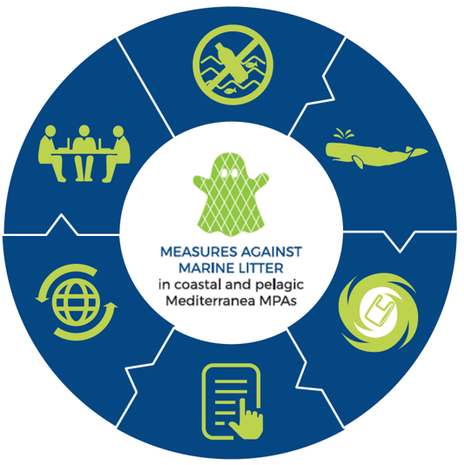

Plastic Busters MPAs & ciklus upravljanja morskim otpadom
USKLAĐENI MONITORING
UTVRĐIVANJE UTJECAJA
Projekt se bavi cijelim ciklusom upravljanja morskim otpadom
ZAJEDNIČKI PLAN UPRAVLJANJA
JAČANJE KAPACITETA I PRIJENOS ZNANJA
IDENTIFIKACIJA HOTSPOT –ova MORSKOG OTPADA
PRIKAZ MJERA PREVENCIJE I UBLAŽAVANJA

Slide 8
Očekivani rezultati
Kvantitativna i kvalitativna dijagnoza utjecaja morskog otpada u mediteranskim MPA-ima i na morsku biološku raznolikost, uključujući ugrožene vrste
Poboljšana zaštita biološke raznolikosti i prirodnih ekosustava u pelagičkim i obalnim MPA-ima kroz ciljane mjere prevencije i ublažavanja
Ubrzani prijenos znanja na mediteranske MPA-ove i proširivanje najboljih praksi za suzbijanje morskog otpada kroz pojačano institucionalno prihvaćanje rezultata projekata

Slide 9
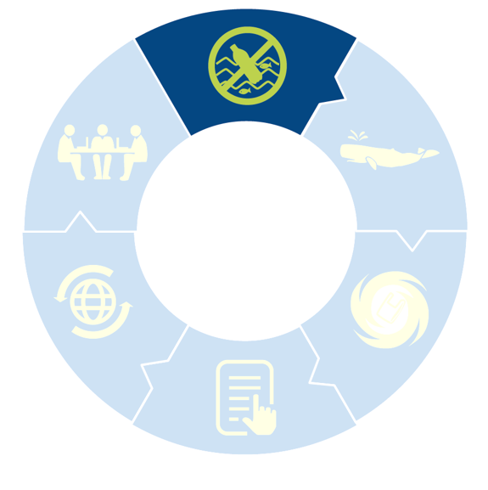
Strateški projektni pristup za definiranje usklađenih pristupa praćenja morskog otpada
Deliverable 3.2.1
Najsuvremenije metode praćenja morskog otpada i njegovih utjecaja na biološku raznolikost
Deliverable 3.2.2 Dijagnostičko izvješće o prazninama u znanju i potrebama za MO i praćenje MO u Med MPA
Deliverable 3.4.1
Tehnička radionica o usklađenim pristupima praćenja MO u Med MPA
Deliverable 3.3.1
Zajednička strategija za praćenje MO i njegovih utjecaja na biološku raznolikost u Med MPAs
Harmonizirano (usklađeno) praćenje morskog otpada u svim dijelovima morskog okoliša
Deliverable 3.3.2
Priručnik za praćenje ML-a i njegovih utjecaja na biološku raznolikostin Med MPAs

Slide 10

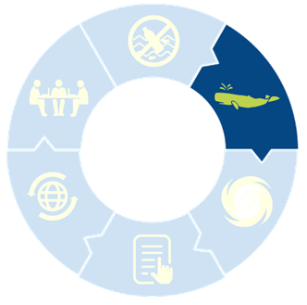
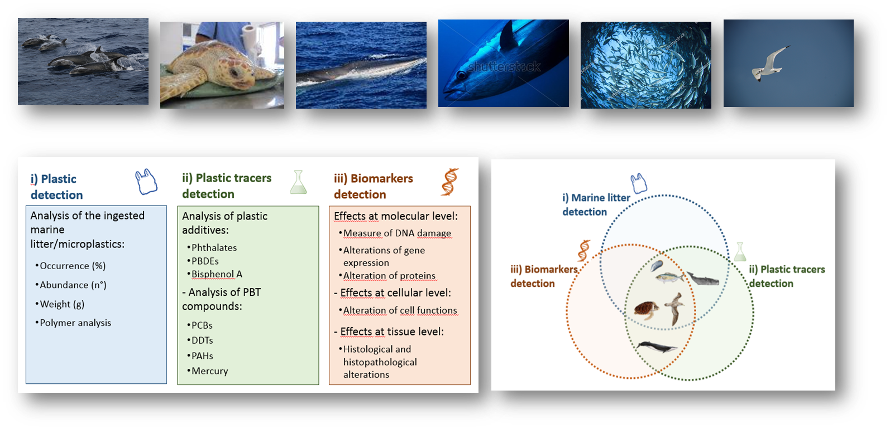
Procjena utjecaja morskog otpada na biotu
Trostruki pristup praćenju morskog otpada u bioti

Slide 11
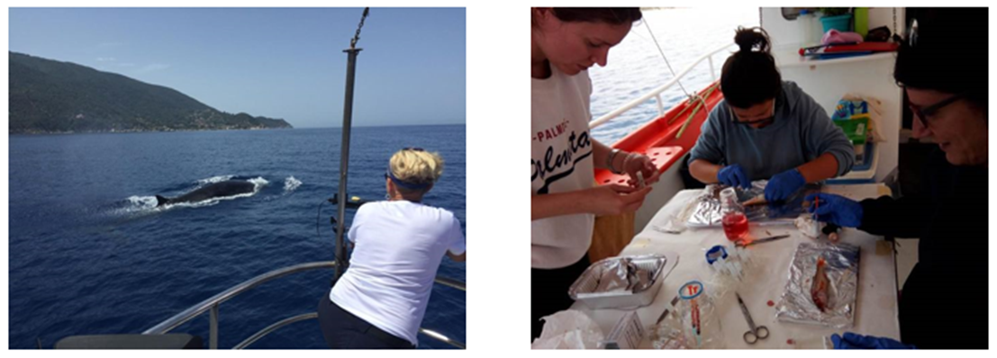
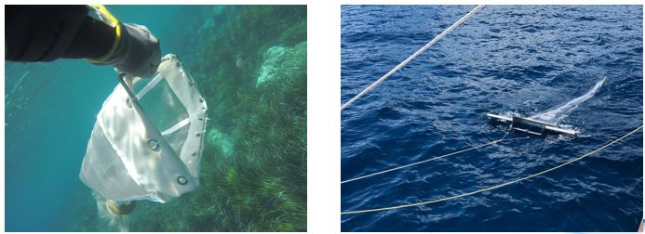
Istraživanja morskog otpada u okviru projekta
Tuscan Archipelago National Park
National Marine Park of Zakynthos
Cabrera Archipelago National Maritime
Park
Pelagos Sanctuary (SPAMI)

Slide 12
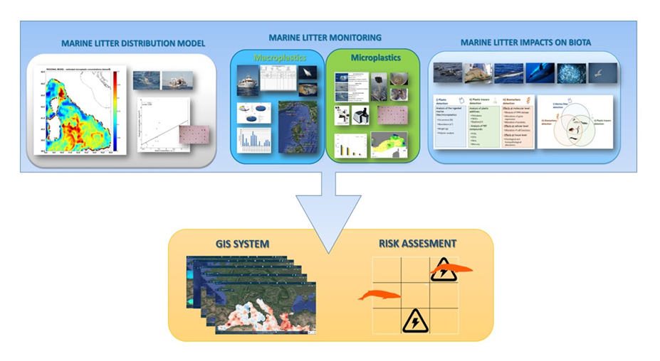
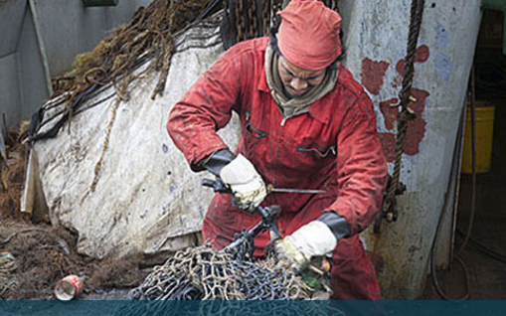
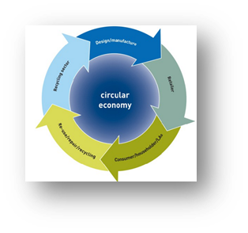



Od dijagnoze problema do akcija ublažavanja
Dijagnoza
Ublažavanje
Procjena rizika modeliranjem za prepoznavanje „hotspots” morskog otpada

Slide 13

Prikazivanje mjera sprečavanja i ublažavanja
morskog otpada
Plastic Busters MPAs uspostavit će i provesti 10 demonstracijskih projekata morskog otpada u pilot MPAs
Demo projekti će prikazati mjere morskog otpada koje su relevantne za MPA, a naučene lekcije bit će zabilježene u skupu sveobuhvatnih smjernica za podršku replikacijskim akcijama
Ciljane mjere sprečavanja i ublažavanja morskog otpada

Slide 14
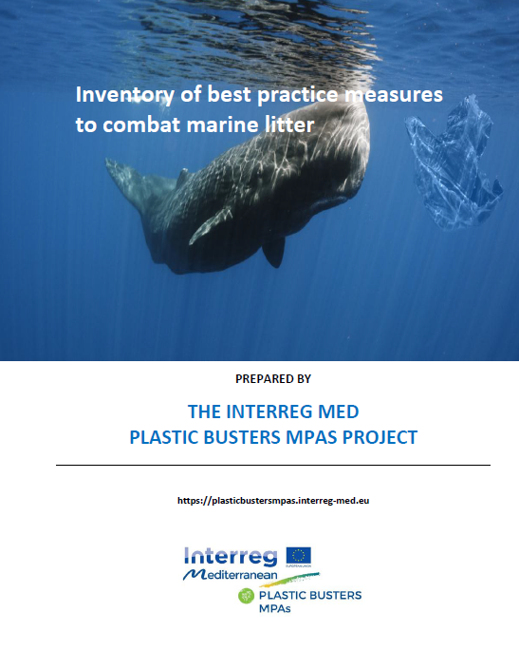
Strateški projektni pristup za definiranje usklađenih pristupa ublažavanja morskog otpada
Deliverable 3.6.1
Popis dobrih praksi o mjerama prevencije i ublažavanja ML
Deliverable 3.6.2
Mjere morskog otpada koje će se razmotriti u fazi testiranja Plastic Busters MPAs
Deliverable D.4.5.1
Preliminarna studija za pripremu demo projekata
Deliverable D.4.6.1. Metodologija za postavljanje i provedbu demo projekata

Slide 15
The Plastic Busters MPAs shortlisted mitigation measures to be tested
Najbolje prakse za turizam i rekreaciju
Prakse gospodarenja čvrstim otpadom
Zamjena plastike za jednokratnu upotrebu
Zabrana određenih predmeta i aktivnosti
Kampanje za podizanje svijesti
Derelict fishing gear management schemes
Objekti lučke recepcije
Upcycling i recikliranje
Sheme proširene odgovornosti proizvođača
Fishing for litter

Slide 16
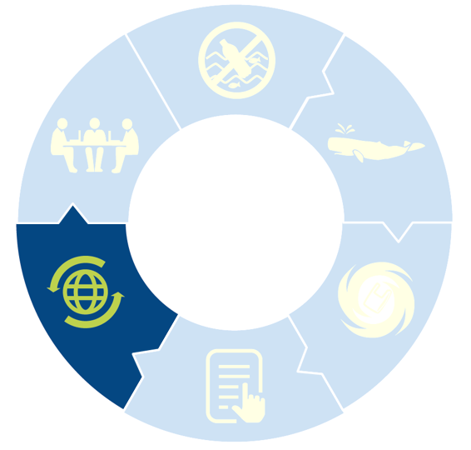
Kapitalizacija & akcije prijenosa znanja su središnji dio Plastic Busters MPAs aktivnosti !
Kapitalizacija i izgradnja sinergije s drugim srodnim inicijativama
Prijenos znanja na druge MPAs
Lobiranje i zagovaranje na institucionalnoj razini radi promicanja prihvaćanja rezultata projekta
Jačanje iskorištavanja znanja, mrežna razmjena, suradnja i dijalog dionika prema konkretnim, učinkovitim i kontinuiranim akcijama protiv morskog otpada u Med MPAs
1
Prijenos znanja na druge MPAs
2
3
4

Slide 17
Faza prijenosa znanja WP 5: Praćenje morskog otpada
Treninzi za jačanje kapaciteta za praćenje morskog otpada
Planiran 1 trening uživo, zbog pandemije promijenjeno na način da je:
Prvi trening odrađen putem live streaming (3 događaja, 8., 9. i 10. lipnja 2021, Capo di Milazzo): usklađeni pristup monitoringa morskog otpada:
na moru: https://www.youtube.com/watch?v=03PcwpXh_cs
u laboratoriju: https://www.youtube.com/watch?v=xSq0pZSE9Z0
na plaži: https://www.youtube.com/watch?v=IDYF0LYxpzI
Drugi trening o usklađenim pristupima monitoringa morskog otpada:
Plan: Dubrovnik listopad 2021
IUCN kongres online/uživo Marseile: 4. rujna 2021
E- learning moduli :
Modul za e-učenje primjene usklađenih pristupa praćenja morskog otpada

Slide 18
Faza prijenosa znanja WP 5: Mjere
E- learning moduli
Izrađen modul za e-učenje primjene određenih mjera smanjenja morskog otpada
Jačanje kapaciteta i trening za provedbu odabranih mjera za smanjenje i prevenciju morskog otpada u zaštićenim područjima sredozemnog mora
1. o treningu u sklopu regionalnih radionica vezano za mjere sprječavanja morskog otpada za donosioce odluka
Faza kapitalizacije WP 6
Planirane su tri radionice kapitalizacije znanja
Capitalisation workshop . online – 17.06.2021 online

Slide 19

Join Governance Plan
Plan će objediniti znanje stečeno tijekom životnog ciklusa projekta te će osnažiti upravitelje MPA-a, donositelje odluka i druge dionike da poduzimaju koordinirane i ciljane akcije protiv morskog otpada

Slide 20
Hvala na pažnji !
Ministarstvo gospodarstva i održivog razvoja
Kontakt osoba: Anica Brlek Juren
Ulica Grada Vukovara 220, 10000 Zagreb
anica.brlekjuren@mingor.hr
+38516310585
www.italy-croatia.eu/marless

